Slide 1

Préparation à la certification Français Langue Seconde
Rectorat, Académie de la Martinique
Frank Bardol, MCF didactique des langues
15 Décembre 2021

Slide 2
Objectifs de la formation
Appréhender les missions du CASNAV et les dispositifs locaux
Observer les attendus du rapport et de l’épreuve orale d’admission
Dégager quelques outils conceptuels pour enseigner le FLS
Constituer le dossier de candidature
Présenter un profil adapté aux attentes de l’enseignement du FLS

Slide 3
1. Présentation du Casnav et des dispositifs en place au niveau local

Slide 4
2. Présentation des attendus du dossier et de l’oral d’admission à la certification FLS
Les trois parties du rapport
Les savoirs attendus par le jury
Les savoir-faire attendus par le jury

Slide 5
A) Les trois parties du rapport (5 pages)
Le CV (1-2 page.s). Il détaille les éléments-clés adéquats à l’enseignement du FLS (titres, diplômes, etc.)
Les expériences professionnelles significatives (projets, voyages professionnels, ateliers, etc.) des commentaires peuvent être faits pour étayer leurs plus-values quant à votre développement professionnel (2-3 pages)
Les travaux de recherche : articles, mémoire, communications, etc.(1 page)

Slide 6
B) Savoirs attendus par le jury
Cadre institutionnel (textes officiels, CASNAV, structures existantes).
Les structures UPE2A : enjeux, scolarisation, inclusion et accompagnement.
Socle Commun de Connaissances, de Compétences et de Culture : cycles 2-4
Programmes d’enseignement apprentissage des LVE cycles 2-4, LGT, LP.
Problématiques liées à l’analphabétisme et illétrisme (élèves en retard, etc.)
Courants didactiques des langues vivantes.
Problématiques à l’échelle européenne (plurilinguisme, interculturalité, etc.)

Slide 7
C) Savoir-faire attendus par le jury
Élaborer un parcours individualisé et des projets personnalisés d’inclusion
Elaborer un parcours d’apprentissage en langues
Choisir les outils théoriques et numériques adaptés pour enseigner la LVE
Adopter une approche d’intercompréhension entre langues voisines

Slide 8
3. Outils conceptuels pour enseigner le FLS
Question : À quelles conditions peut-on proposer un parcours d’apprentissage adapté aux besoins des apprenants allophones ?

Slide 9
Définition : FLE, FLS, FLM
Définitions
  Le Français Langue Maternelle (FLM)
  Le Français Langue Étrangère (FLE)
  Le Français Langue Seconde (FLS)
  Le Français Langue de Scolarisation (FLSco)

Slide 10
Définition : FLE, FLS, FLM
2. La complexité en jeu

Slide 11
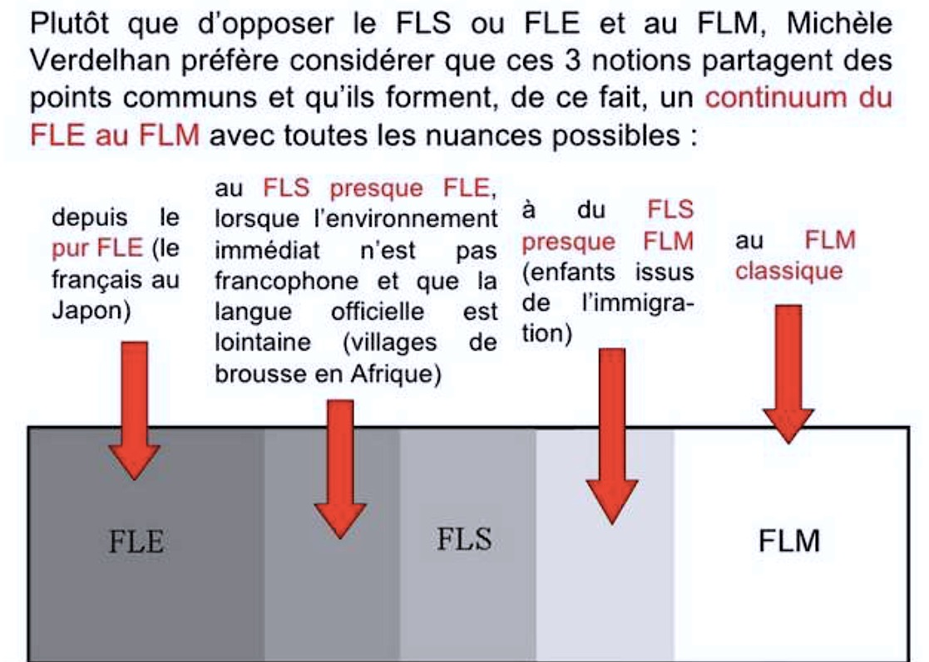

Slide 12
Définition : FLE, FLS, FLM
3. Implications didactiques
  L’enseignant d’UPE2A et de classe ordinaire
    Emprunter les méthodes du FLE
    Respecter les I.O.
    Travailler en interdisciplinarité et intégrer l’interculturalité
  L’élève EANA : double apprentissage

Slide 13
Les processus cognitifs et méthodes pour enseigner et apprendre une LVE
Le behaviorisme et les métodes audio-orale et SGAV
  Schéma “stimulus – réponse – renforcement”
Le cognitivisme, le constructivisme et les méthodes communicative et actionnelle
  L’apprenant reconstruit l’information reçue avant son appropriation

Slide 14
Constructivisme (Piaget)
Assimilation
[L’apprenant] réutilise les structures qu’il a construites antérieurement. Si une expérience qu’il vit correspond à une autre déjà rencontrée, elle retrouve une place qui lui a déjà été assignée dans la structure cognitive. L’équilibre est maintenu. C’est le processus d’assimilation. L’étudiant comprend ce qui se passe, ce qu’on lui dit, ce qu’on lui explique. (Lebrun, 2015 : 36)
Accommodation
l’expérience vécue est différente [...] l’équilibre est rompu, la structure préexistante doit changer, se développer, s’améliorer, afin de prendre en compte les nouveaux éléments, les nouvelles conditions. Le mécanisme d’accommodation est en route. L’étudiant apprend ce qui se passe, ce qu’on lui dit, ce qu’on lui explique. C’est ainsi, par une recherche d’un nouvel équilibre, d’une structure plus riche ou plus efficace, que l’enfant construit des structures cognitives de plus en plus adéquates. (ibid.)

Slide 15
Le socio-constructivisme (Vygostky)
La zone de développement proximale (ZDP)
  Étayage
  « appui sur les savoirs et savoir-faire qu’il a déjà acquis [pour] prolonger son développement en mettant en place des situations interactives qui lui permettent de progresser » (Meirieu, 1992 : 117)
  Desétayage
  « la disparition progressive de ces aides, de la même manière que pour construire un édifice on se sert d’un échafaudage que l’on démonte lorsque la construction est achevée » (Tardieu, 2008 : 158)

Slide 16
Approche communicative
La langue n’est plus le sujet formel de l’apprentissage, mais un outil pour communiquer. On se concentre sur les fonctions de communication. On privilégie les situations en partant des besoins langagiers des apprenants.
L’apprenant est au centre.
Les exercices structuraux disparaissent en faveur de tâches contextualisées.
L’erreur devient une étape nécessaire à l’apprentissage, d’où la notion d’interlangue que Selinker (1992) et Tardieu (2002) définissent comme un système provisoire d’hypothèses que constitue l’apprenant à partir des matériaux à sa disposition.
L’évaluation se fait en plusieurs temps pour pouvoir résorber les difficultés

Slide 17
Le fonctionnement de la mémoire : les types de mémoire
La mémoire immédiate
La mémoire à court terme (ou de travail)
La mémoire à long terme

Slide 18
Les conditions d’encodage de l’information nouvelle (input) ?
Multisensorialité
Emotions
Intérêt
Concentration et attention
Durée d’exposition et rebrassage

Slide 19
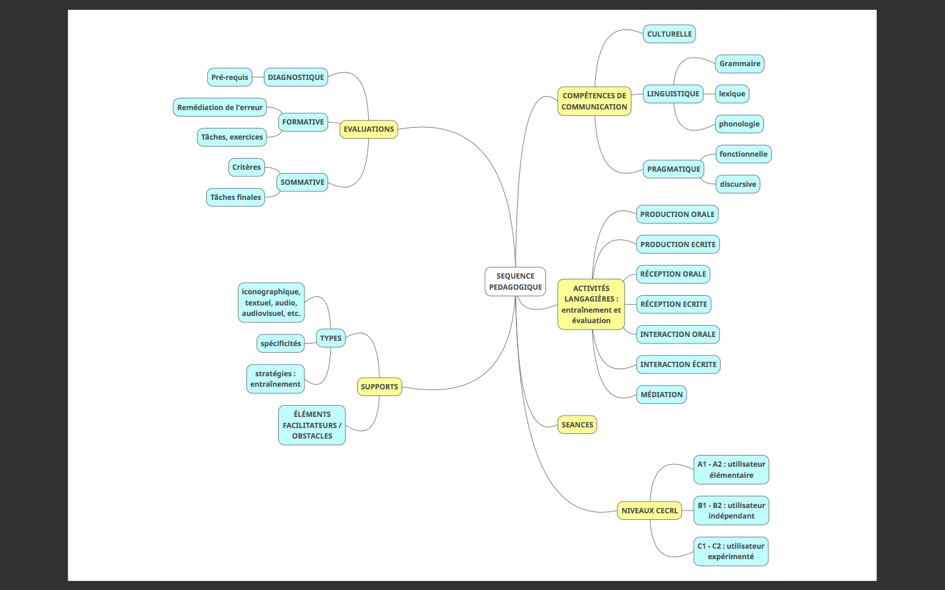
Rappel des éléments-clés de l’approche actionnelle

Slide 20
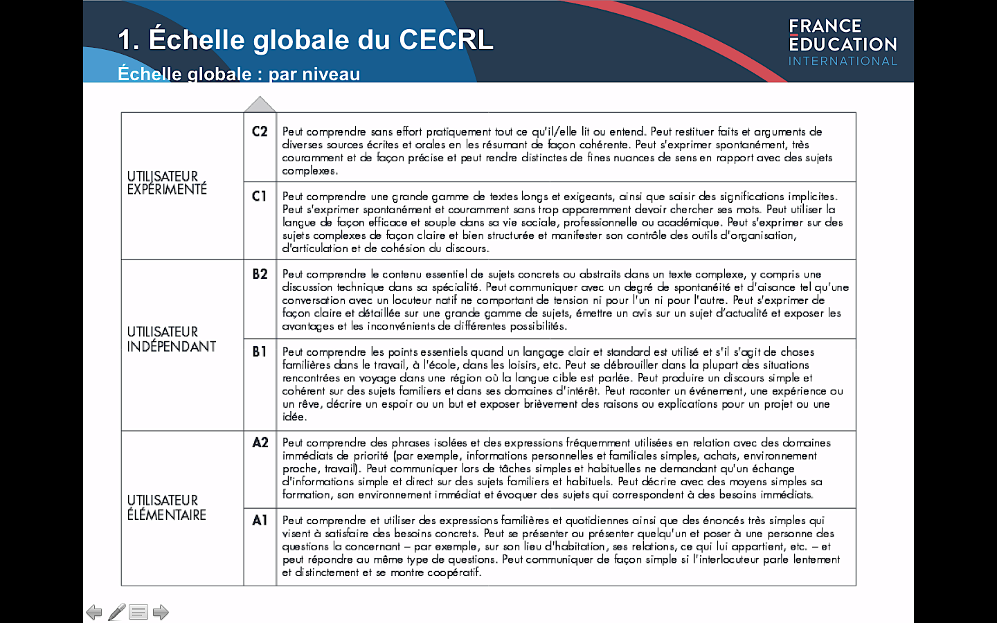
LE CECRL : échelle globale par niveau

Slide 21
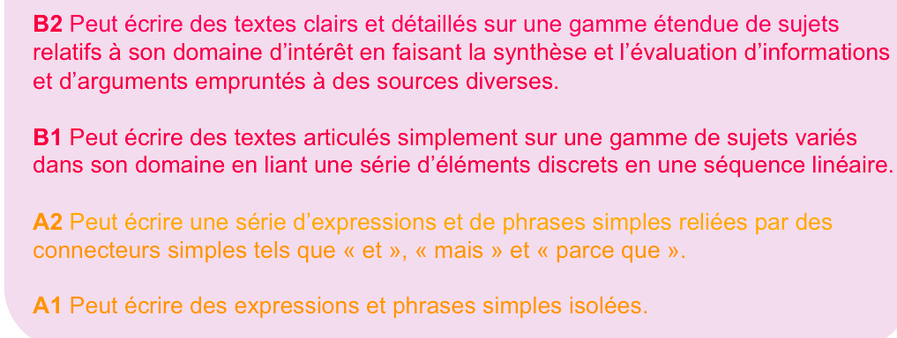
LE CECRL : échelle détaillée par A.L (P.E.) et par niveau

Slide 22
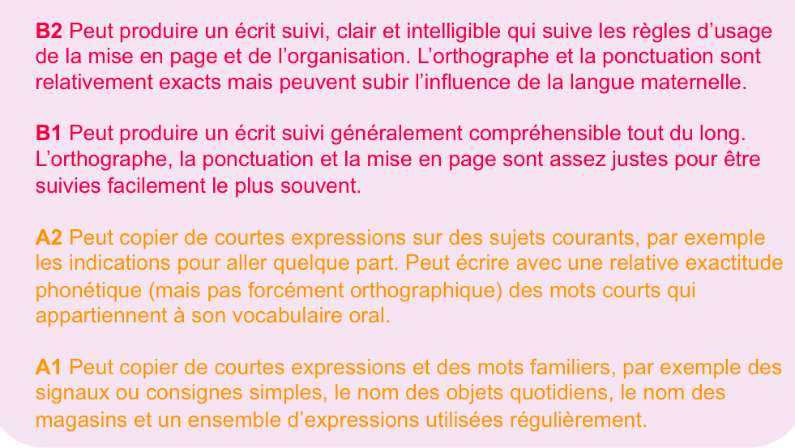
LE CECRL : échelle détaillée par compétence (orthographe ) et par niveau

Slide 23
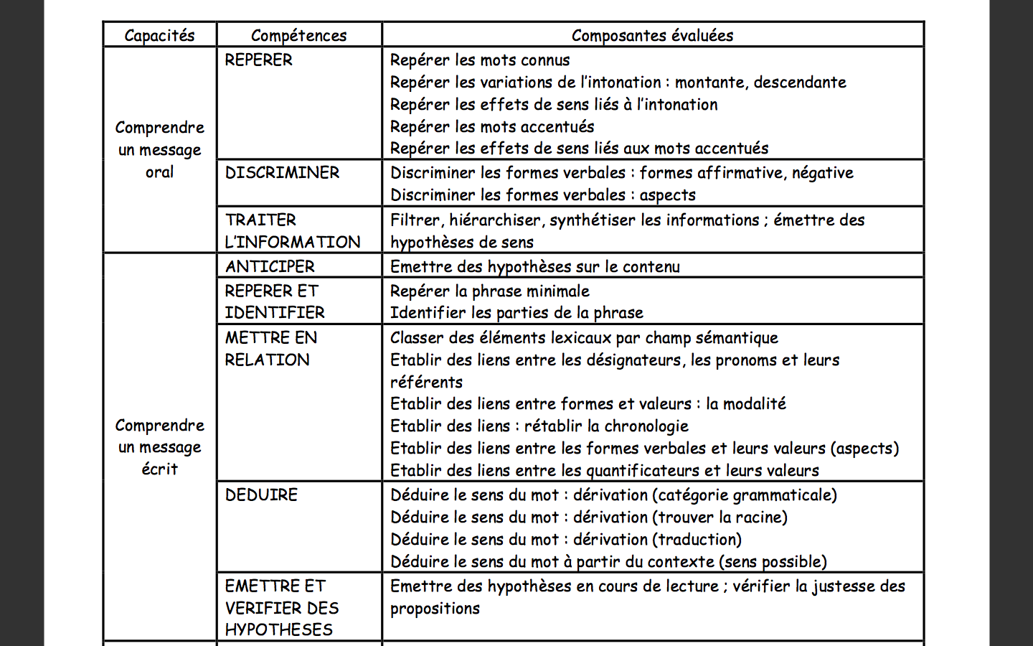
Stratégies à développer

Slide 24
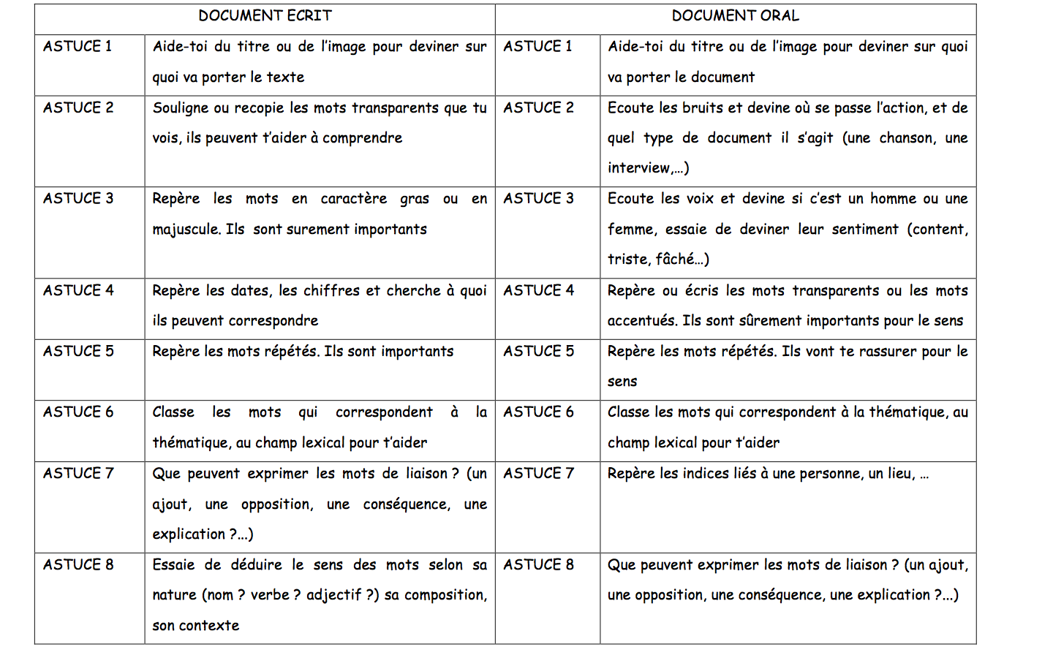
Stratégies à développer

Slide 25
Retour sur un modèle autonomisant d’enseignement-apprentissage

Slide 26
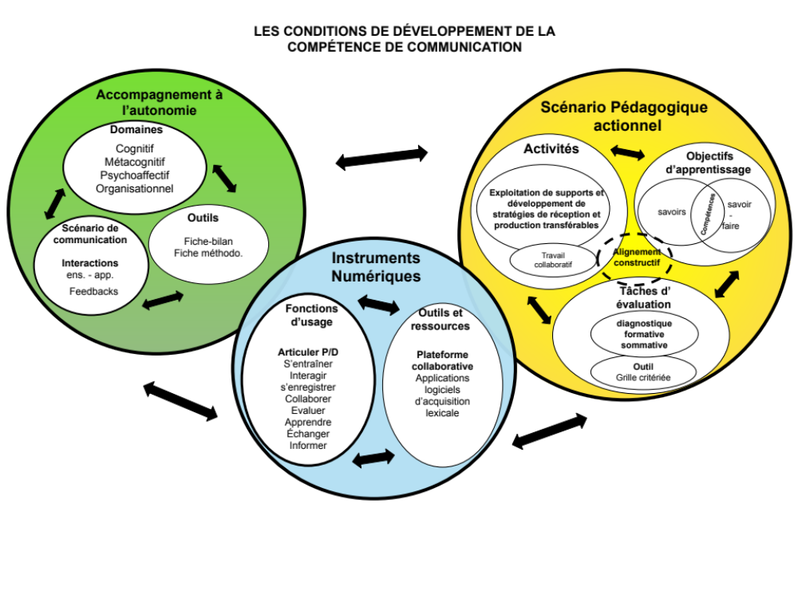

Slide 27
4. Constituer le dossier de candidature
Éléments méthodologiques pour l’exposé
Présentation de la tâche finale
Ateliers
Exposé oral

Slide 28
A) Eléments méthodologiques pour l’exposé
L’exposé dure 10 min. max. / entretien : 20 min. max.
Le jury aura lu votre dossier. Il s’agira de se présenter selon une problématique : un axe, une approche, une question qui vous intéresse.
Il faut montrer sa capacité à prendre du recul sur sa pratique, son geste professoral.

Slide 29
A) Eléments méthodologiques pour l’exposé
Lire plusieurs articles sur votre sujet, problématique, question de recherche.
Sitographie :
    Google scholar
    Dumas
    Revue Internationale d’Éducation de Sèvres
    Les Langues Modernes

Slide 30
Tâche finale
Production orale
Dans quelle mesure la certification vous permettra-t-elle de répondre aux attendus en matière d’enseignement-apprentissage du FLS ?

Slide 31
B) Ateliers
Modalités :
  Binômes / Trinômes
  1er et 2nd degrés
Tâche :
  Préparer le plan du dossier
  Mettre ses qualifications et expériences en perspective

Slide 32
C) Présentation
Dans quelle mesure la certification vous permettra-t-elle de répondre aux attendus en matière d’enseignement-apprentissage du FLS ? (3 min)

